Slide 1
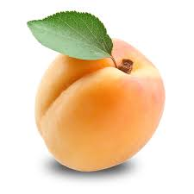

apri<code>s team
Project: Shop. T-shirt

Slide 2





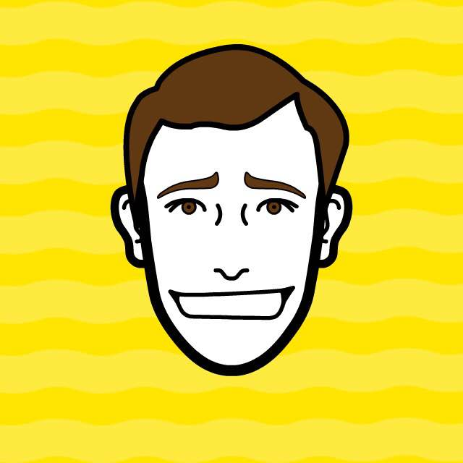
Наша команда
BA/QA
Рина
BA/QA
Сергей
Team Lead
Миша
Developer
Антон
Developer
Алла
Developer
Валерий

Slide 3
Цель продукта
Целевая аудитория
Cайт с предоставлением услуг печати (нанесения уникальной информации) на текстиле (футболки, регланы, толстовки).
“Уникальные” клиенты 18-35 лет на покупку персонального подарка.

Slide 4
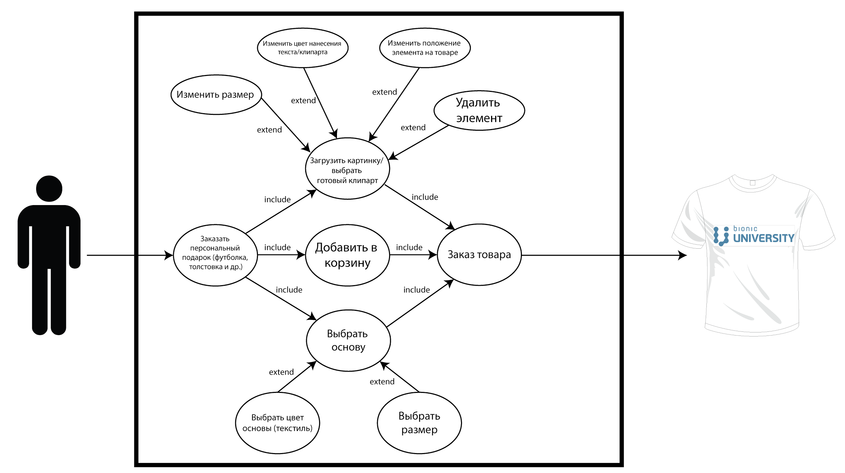
Use case diagram

Slide 5
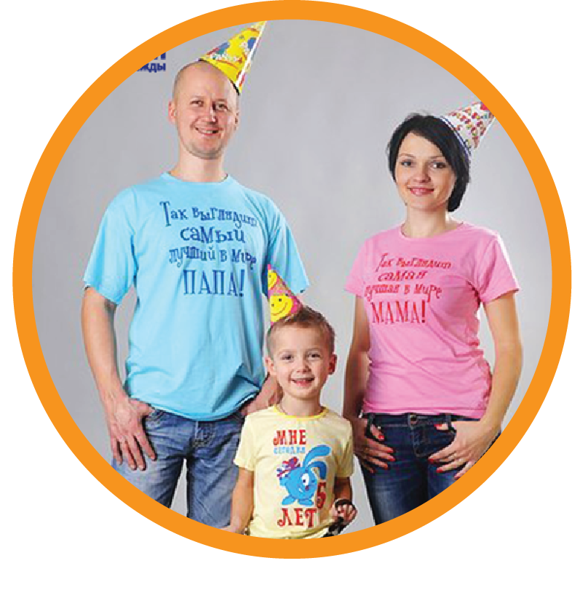
Persona. “Уникальный” клиент
Возраст: 18-35 лет
Биография: Грядет праздник (День Рождения), необходимо сделать хороший подарок. Лучший подарок - подарок сделанный своими руками. Сам клиент не очень творческий человек, но хочется поучаствовать в творчестве. Что может быть лучше чем оригинальная футболка с принтом))
Потребности: Быстро и качественно. Возможность сделать все на сайте (выбрать фото или готовый клипарт), без использования других программ (Photoshop, Paint).

Slide 6
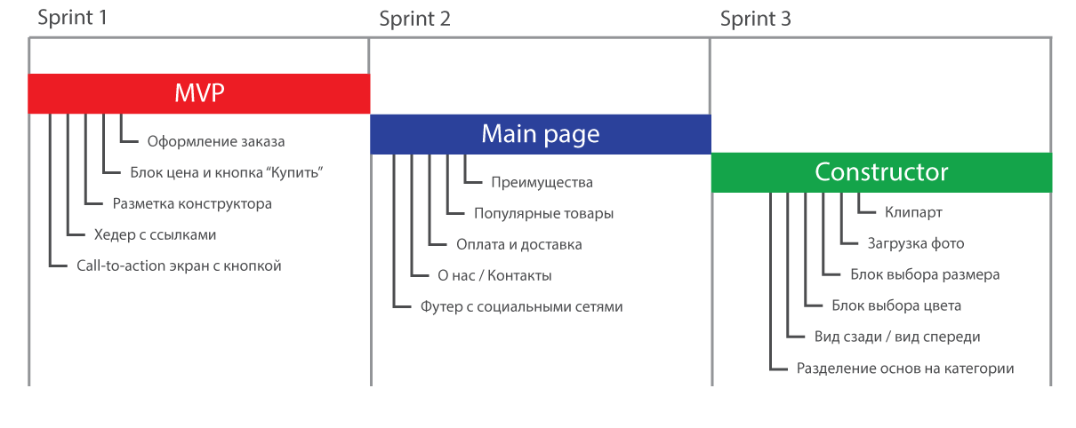
Road Map

Slide 7







Наши технологии

Slide 8


